Slide 1

Технология
Прокопенко Валентина Васильевна – учитель технологии высшей квалификационной категории, почетный работник общего образования.
МОУ «СОШ № 4 города Жирновска» Волгоградской области

Slide 2
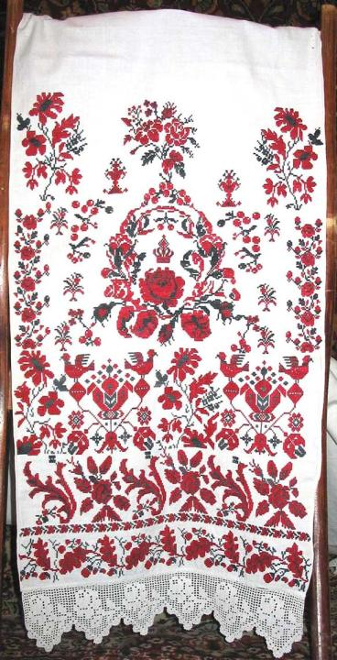
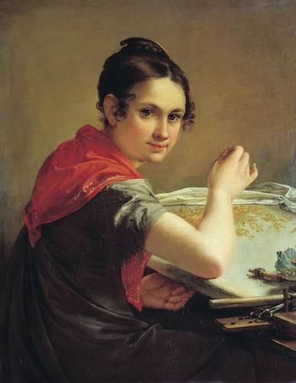
Фантазии полёт и рук творенье
С восторгом я держу в своих руках...
Не знает, к счастью, красота старенья,
Любовь к прекрасному живёт в веках.

Slide 3
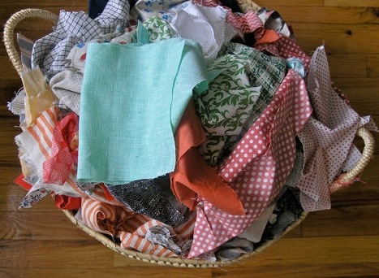
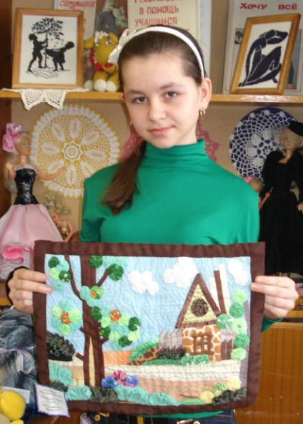
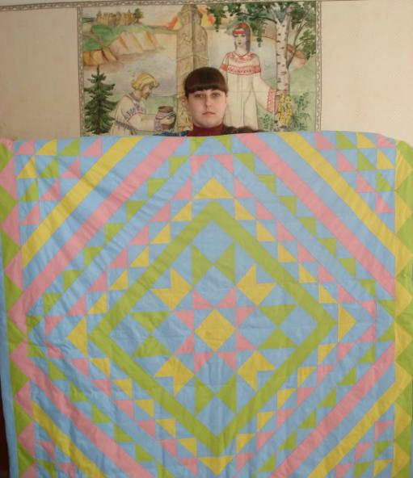
Одеяло из лоскутков-
Лемешкина Юлия, 10 класс
Картина из лоскутков-
Нeдоступова Алина, 7 класс

Slide 4

Слово «технология» происходит от древнегреческого techne — «искусство, мастерство, умение» и латинского lоgos — «учение, слово, наука».
Технология - это наука об умении, мастерстве, искусстве.

Slide 5
Значение слова «Технология»
Научная дисциплина, изучающая способы
переработки материалов, изготовление изделий и процессы, сопровождающие эти виды работы.
2.Учебный предмет, содержащий теоретические
основы данной науки
Технология
3. Учебник, излагающий содержание данного учебного предмета
4. Совокупность приемов, применяемых в каком-
либо деле, мастерстве, искусстве.
Дисциплина Учебный предмет Учебник Приемы

Slide 6
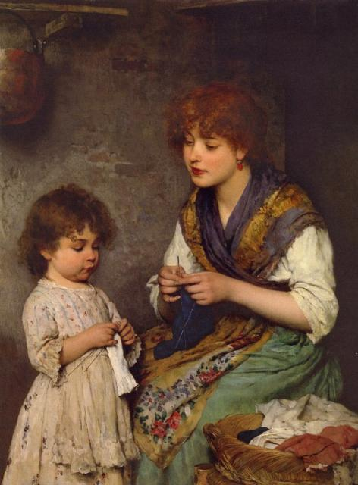
Я умею и научу тебя!
Технология применима повсюду, где имеется достижение, стремление к результату.
До появления технологии господствовало искусство — человек делал что-то, но это что-то получалось только у него, это как дар - дано или не дано.
С помощью же технологии все то, что доступно только избранным, одаренным (искусство), становится доступно всем.

Slide 7
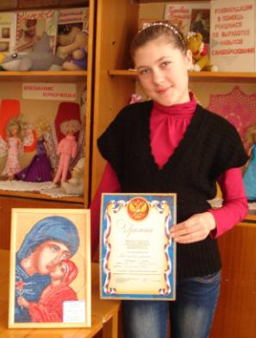
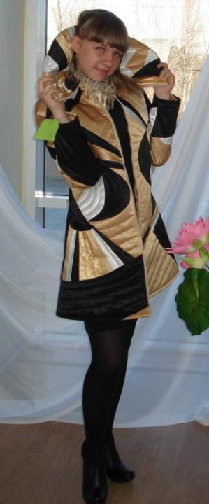
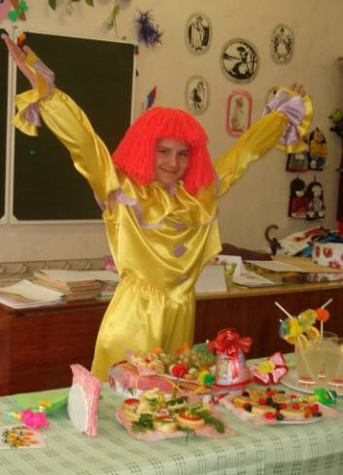
Технология -
интересный предмет
Мы научились
готовить,
шить,
вязать,
вышивать

Slide 8


Технология – предмет особый,
И в жизни вам поможет он.
Научит шить, вязать, готовить
И даст советов миллион.
А тот, кто полностью изучит
Основы этого предмета,
В награду знания получит
И много жизненных советов.
пчелка Майя

Slide 9

1
6
10
4
8
2
11
5
9
3
7
12
Что зашифровала пчелка Майя?

Slide 10
ПРАВИЛА ВНУТРЕННЕГО РАСПОРЯДКА В МАСТЕРСКОЙ
Учащиеся должны приходить на занятия за несколько минут до звонка.
Входить в мастерскую организованно, только с разрешения учителя.
Дежурные должны входить в мастерскую до звонка и подготавливать рабочие места.
Перед началом занятия надеть спецодежду.
Сидеть на закрепленных местах, не вставать без разрешения учителя.
Соблюдать порядок и чистоту на рабочем месте.
Бережно относиться к оборудованию и инструментам.
Соблюдать правила безопасности труда и санитарно-гигиенические требования.
Во время перемен выходить из мастерской.
По окончании работы убрать свое рабочее место.

Slide 11

Знакомство с учебником
"Технология"
Авторы: Ю.В. Крупская, Н.И. Лебедева
Л.В. Литикова, В.Д. Симоненко
!
- Правила техники безопасности
- Практическая работа
- Опорные понятия
?
- Вопросы для самопроверки

Slide 12
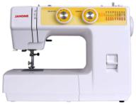
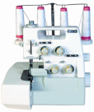
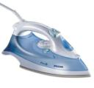
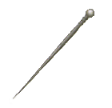
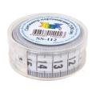





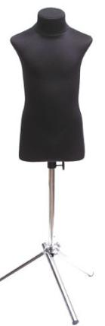

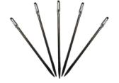


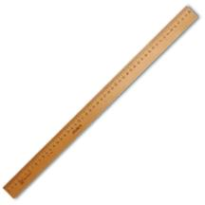
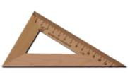
Оборудование, инструменты и приспособления
1
2
3
4
5
6
7
8
9
10
11
12
13
14
Опасные факторы:
1 - травмирование рук;
2 – ожоги;
3 – поражение электрическим током;
4 – пожар.
15
16
17

Slide 13
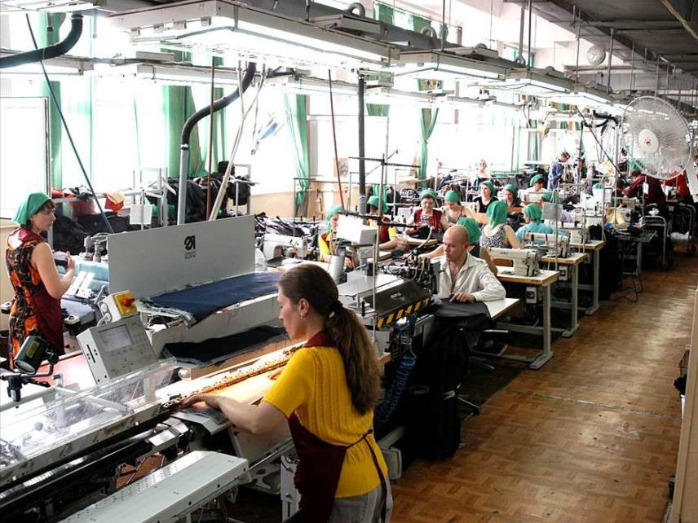
Швейный цех

Slide 14


Slide 15
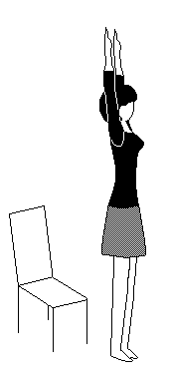
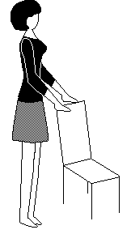
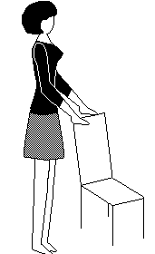


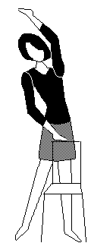

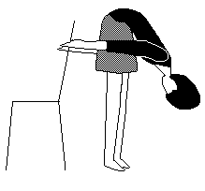
1
4
2
3
Движения для здоровья!
5
6
7

Slide 16


ИНСТРУКЦИЯ
ПО ОХРАНЕ ТРУДА
Общие требования. Опасные факторы
Действия перед началом работы
Действия во время работы
Действия в аварийных ситуациях
Действия по окончании работы
Инструкция по пожарной безопасности
Инструкция при работе с тканью (иголками, булавками, швейной машиной)
3. Инструкция при работе с электрическим утюгом

Slide 17

Инструкция по пожарной безопасности
Общие требования:
Мастерская должна содержаться в чистоте.
Эвакуационные проходы не загромождать предметами.
Учащиеся должны знать план эвакуации из здания.
По окончании занятия убрать рабочие места, обесточить электросеть.
Запрещается:
Хранить в здании легковоспламеняющиеся жидкости и материалы.
Оставлять без присмотра включенные в сеть электроприборы.
Действия при возникновении пожара:
Сообщить о пожаре по телефону 01 в пожарную часть.
Немедленно оповестить людей о пожаре.
Эвакуироваться согласно плану эвакуации из здания.

Slide 18
Повтори правила, используя слова-подсказки
Общие требования
1 - ...содержаться...
2 - ...не загромождать...
3 - ...должны знать...
4 - ...убрать, обесточить...
Запрещается
1 - ...хранить...
2 - ... оставлять без присмотра...
Действия при возникновении пожара
1 - сообщить...
2 - оповестить...
3 – эвакуироваться...
ПРАВИЛА ТЫ ЭТИ ЗНАЙ,
В ЖИЗНИ СТРОГО ВЫПОЛНЯЙ!

Slide 19


ЗАПОМНИ !
Если же стряслась беда,
Что тогда Вам делать?
Не теряться никогда, действовать умело:
Нужно мужество найти к телефону подойти,
Смело трубку в руки взять, 01 суметь набрать.
И назвать ещё потом город, улицу и дом.
И квартиру, где живете, и с каким она замком.
И ещё сказать: «Даю Вам фамилию свою.
Так же номер телефона, у которого стою»
Ну, а дальше – не орите – в руки Вы себя берите.
Действуйте по правилам, слаженно и грамотно!

Slide 20
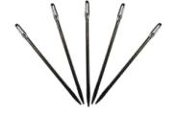
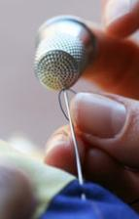
Инструкция по охране труда при работе с иголками, булавками
Общие требования. Опасные факторы:
уколы пальцев рук.
2. Перед началом работы:
проверить качество игл, отсутствие ржавых и погнутых;
пересчитать количество игл.
3. Во время работы:
хранить иголки и булавки в определенном месте, не оставлять на рабочем столе;
шить иголками только с наперстком;
выкройки и ткани прикреплять острыми концами булавок в направлении от себя.
4. В аварийных ситуациях:
в случае поломки иглы или булавки обломки не бросать на пол, собрать все части и выбросить в урну;
при получении травмы, работу прекратить и сообщить об этом учителю.
5. По окончании работы:
пересчитать количество игл, при отсутствии недостающих, обязательно постараться их найти;
убрать иголки и булавки в специально отведенное место.

Slide 21
Работа с иголками и булавками
3
1
Перед работой
Найди пару !
Опасные факторы
3
2
Сосчитать и убрать иглы
5
Во время работы
1
В аварийной ситуации
Работать с наперстком
4
4
Проверить качество игл
5
Сломанную иглу не бросать
2
По окончании работы
Уколы пальцев
1
2
3
4
5
Проверь себя !
2
1
4
3
5

Slide 22
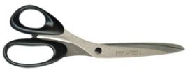
Инструкция по охране труда при работе с ножницами
Общие требования. Опасные факторы:
травмирование рук.
2. Перед началом работы:
проверить исправность инструмента.
3. Во время работы:
ножницы хранить в определенном месте, класть их сомкнутыми острыми концами от себя;
передавать ножницы друг другу ручками вперед.
4. В аварийных ситуациях:
при поломке ножниц работу прекратить;
при получении травмы немедленно сообщить учителю.
5. По окончании работы:
убрать ножницы в специально отведенное место.

Slide 23
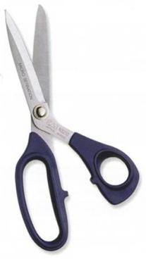
Закончи предложение
1. Перед работой проверь …
2. На рабочем месте ножницы должны лежать…
3. Передавать ножницы нужно…
4. После работы ножницы…

Slide 24
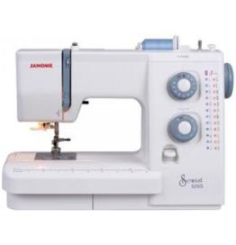
Инструкция по охране труда при работе на швейной машине
Общие требования. Опасные факторы:
травмирование рук, глаз;
поражение электрическим током.
2. Перед началом работы:
убедиться в исправности швейной машины;
проверить целостность шнура и вилки.
3. Во время работы:
не держать пальцы рук около лапки швейной машины во избежание прокола их иглой;
не наклоняться близко к движущимся частям швейной машины.
4. В аварийных ситуациях:
при неисправности в работе швейной машины работу прекратить и сообщить учителю;
при получении травмы немедленно сообщить учителю.
5. По окончании работы:
отключить швейную машину от сети.

Slide 25
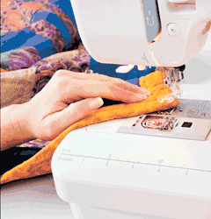
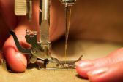
Ответь на вопросы
Почему перед работой необходимо проверять исправность швейной машины?
2. Что произойдет, если держать пальцы рук около лапки швейной машины?
3. Что необходимо сделать при обнаружении неисправности или поломке швейной машины?
4. Почему по окончании работу необходимо отключить швейную машину от сети?

Slide 26

Инструкция по охране труда при работе с электрическим утюгом
1. Общие требования. Опасные факторы:
ожоги рук;
возникновение пожара;
поражение электрическим током.
2. Перед началом работы:
проверить исправность утюга, целостность шнура и вилки;
3. Во время работы:
включать и выключать утюг только сухими руками;
при работе следить за тем, чтобы горячая подошва утюга не касалась электрического шнура;
во избежание ожогов не касаться горячих металлических частей утюга и не смачивать обильно ткань;
во избежание пожара не оставлять включенный в сеть утюг без присмотра.
4. В аварийных ситуациях:
при неисправности утюга, утюг отключить и сообщить учителю;
при получении травмы немедленно сообщить учителю.
5. По окончании работы:
отключить утюг от сети.

Slide 27
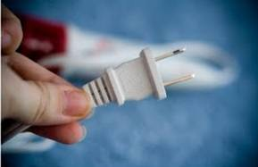
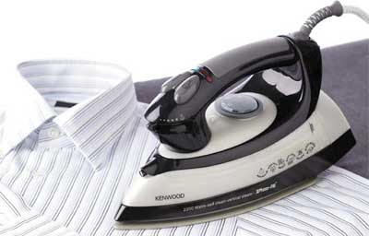
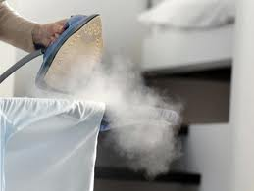
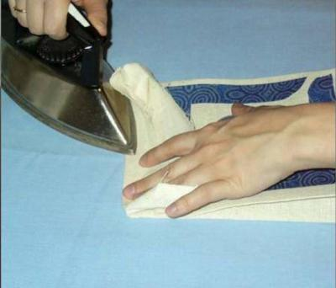
1
3
Назови правила по картинке
2
4

Slide 28
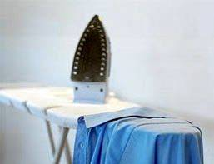
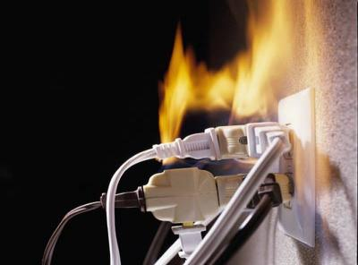


Ваши действия в экстренных ситуациях!
Горит утюг:
1 – выключить;
2 – обесточить квартиру;
3 – накрыть плотной ткань;
4 – сообщить о пожаре.
Горит вилка, розетка:
1 – обесточить квартиру;
2 – сообщить о пожаре.

Slide 29
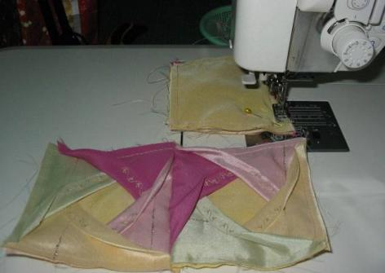
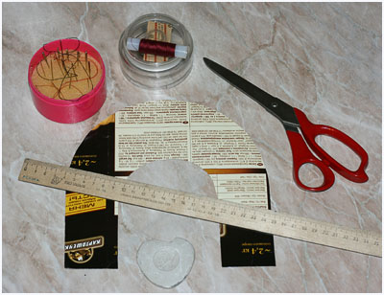
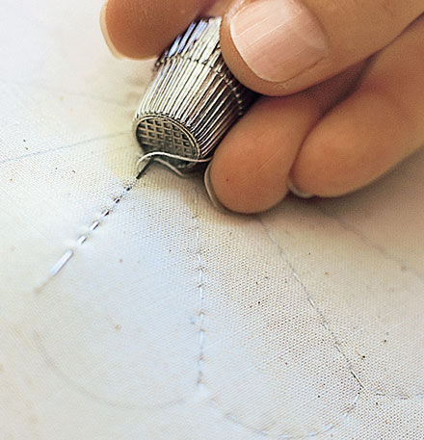
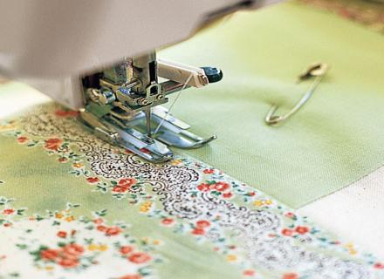
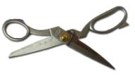
1
2
Определи по картинкам, где нарушены правила охраны труда. Назови опасные факторы, которые могут произойти!
3
4

Slide 30
Карта успеваемости по технологии____________ученицы 5 «а» класса
90 - 100 баллов - 5 (отлично)
75 - 85 баллов - 4 (хорошо)
60 - 70 баллов - 3 (удовлетворительно)
100 баллов за занятие – I дублон.
I ДУБЛОН
№ | Основные требования | баллы | Число, месяц
1 | Готовность к уроку. | 10 балл.
2 | Выполнение домашнего задания. | 10 балл.
3 | Знание теоретического материала | 20 балл.
4 | Организация рабочего места. | 10 балл.
5 | Выполнение трудовых приемов. | 15 балл.
6 | Точность и качество обработки. | 20 балл.
7 | Норма времени. | 5 балл.
8 | Правила безопасной работы. | 10 балл.
 | Итог урока Отметка | 100 б. 5
Желаю стать первой ученицей в классе!

Slide 31
1
6
10
4
8
2
11
5
9
3
7
12
Угадайте эти слова!

Slide 32
1
6
10
Технология
Техника безопасности
Рабочее место
4
8
Охрана труда
Инструменты
2
11
Карта успеваемости
Мастерство
5
9
Опасные факторы
Оборудование
3
7
12
Мастерская
Инструктаж
Дублон
Запомните эти слова!

Slide 33

ПРОВЕРЬ СВОИ ЗНАНИЯ !
ВОПРОС | ОТВЕТ
1. Сколько частей в инструкции?
2. Название проверки знаний по охране труда?
3. Специальные упражнения для отдыха организма?
4. Что обозначает в учебнике знак «!» ?
1. | 3.
2. | 4.
Поздравляю !
1. Пять
2. Инструктаж по охране труда
3. Специальная гимнастика
4. Правила техники безопасности
Внимательно прочитай вопрос!
Найди карточку с ответом и вставь ее в кармашек рядом с вопросом.
Переверни работу и убери картон.
Молодец!

Slide 34
Я узнала...
Мне
пригодится это...
Я
научилась...

Slide 35

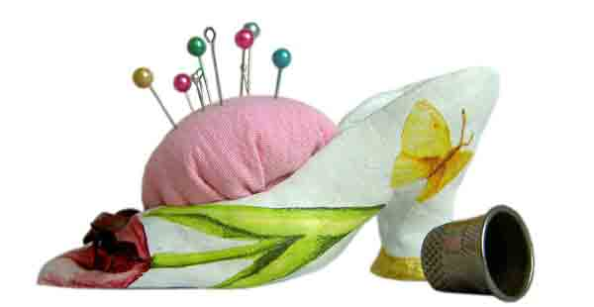
Желаю вам больших
успехов в учебе и
труде!
До новых встреч
на занятиях технологии !

